Slide 1
对FM Merge算法技术点的反思
Yi Li
10.12.16

Slide 2
FM Merge的关键点
挑战
子特征：公共与特有
父特征：兼容与不兼容
约束关系
目标
产品：至少保留原有的
结构：接近人工结果

Slide 3
子特征：公共与特有
公共子特征
容易
现有算法处理得很好
特有子特征
关系到能不能生成“交叉式新产品”（例：既是高分辨率又是触摸屏的手机）
不能，严格的保持旧产品不动：太保守了？（例：logic-based算法，简单组合算法）
能，但约束太弱破坏了旧产品（例：Rule-based算法）

Slide 4
父特征：兼容与不兼容
兼容：太简单
不兼容：太难，不属于算法应考虑的范围
General的：最简单的例子在理论上亦不可解
Special的：只能人为case-by-case的调
现有算法都能做：留下重复特征，让人重构
A
A
+
= ?
B
C
B

Slide 5
约束关系
方法1（Logic-based）：约束关系包含在逻辑公式merge中一起处理了，最后变成了逻辑等价（但语义错误的）精化关系，留给人解决
方法2（Mixed）：先把树做出来（每个精化是mandatory, optional, xor, 还是or暂时未知），然后merge逻辑公式，再根据公式把精化类型加上，加不上的就是约束关系
综合现有算法来看，方法2最优（见SPLC ‘10 Workshop的Merging Feature Models）

Slide 6
现有方法有什么做不到？
屏幕
屏幕
题目：
高分
低分
触摸
非触摸
现有方法给出两种答案
屏幕
屏幕
高分
低分
触摸
非触摸
高分
低分
触摸
非触摸
约束太弱
约束太强

Slide 7
上述题目的特点
独立精化：特有子特征，希望最终可以交叉特征
和组约束有关吗？
如果换掉一个XOR关系，如：
机票
经济
机票
机票
行程单
保险
头等
行程单
保险
头等
经济
除（行程单、保险）外，其他任意两个子特征互斥
（注：另外两种算法显然不行，略过。分别是“全-optional”和“基于逻辑的严格union算法”)

Slide 8
问题总结
针对题目：merge两个独立精化，不论是何种类型，答案总有三种：
1、全optional：仅在输入也是全optional的时候是完美的
2、严格Union：总是不完美的（得不到“交叉特征的新产品”）
3、不严格Union，但是绝对无法交叉特征（SPLC ‘10 Workshop)

Slide 9
怎么解决
独立精化
语法：子特征无交集
语义：特征交叉需求
引入三种精化关系，为“何谓独立”找一个解释

Slide 10
引入三种精化关系
根据下表进行“独立子特征的合并”
 | Specialization | Decomposition | Attributed
Specialization | 2(A / S) | (A/S)+(?/?) | 2(A / S)
Decomposition |  | 2(?/?) | (?/?)+(A/S)
Attributed |  |  | 2(A / S)
变换： S 变成 A / S
D 变成 D / S
A 变成 A / S

Slide 11
1、S+S
S + S = A / S
电脑
电脑
笔记本
台式
PC
苹果
电脑
移动性
平台
笔记本
台式
PC
苹果

Slide 12
2、S+D
S + D = A / S + (D / S)
电脑
电脑
笔记本
台式
CPU
显卡
电脑
移动性
部件
笔记本
台式
CPU
显卡

Slide 13
3、S+A
S + A = 2 (A / S)
电脑
电脑
笔记本
台式
速度
价格
电脑
移动性
其他属性
笔记本
台式
速度
价格

Slide 14
4、D+A
D + A = (D / S) + (A / S)
电脑
电脑
CPU
显卡
速度
价格
电脑
部件
其他属性
CPU
显卡
速度
价格

Slide 15
5、D+D
D + D = 2 (D / S)
电脑
电脑
CPU
显卡
主板
内存
电脑
核心部件
II类部件
CPU
显卡
主板
内存

Slide 16
6、A+A
A + A = 2 (A / S)
电脑
电脑
速度
价格
移动性
平台
电脑
I类属性
II类属性
速度
价格
移动性
平台

Slide 17
换一个思路：用最直接的办法
既然想交叉特征，同时又想保留不交叉的可能（保留旧产品 – merge目标之一），那么就把两个输入组各自连到一个optional节点上
电脑
电脑
任意精化关系X
任意精化关系Y
1
2
3
4
电脑
精化关系Z
??
??
任意精化关系X
任意精化关系Y
1
2
3
4

Slide 18
讨论：三种精化关系算法
把简单问题复杂化了？
在算法形式上与前述straightforward法相同
仅仅是给该方法附着了语义信息
可以这样看
在一般FM中，是straightforward方法（SF法）
在我们的FM中，看作是用三种精化关系为SF法进行了解释

Slide 19
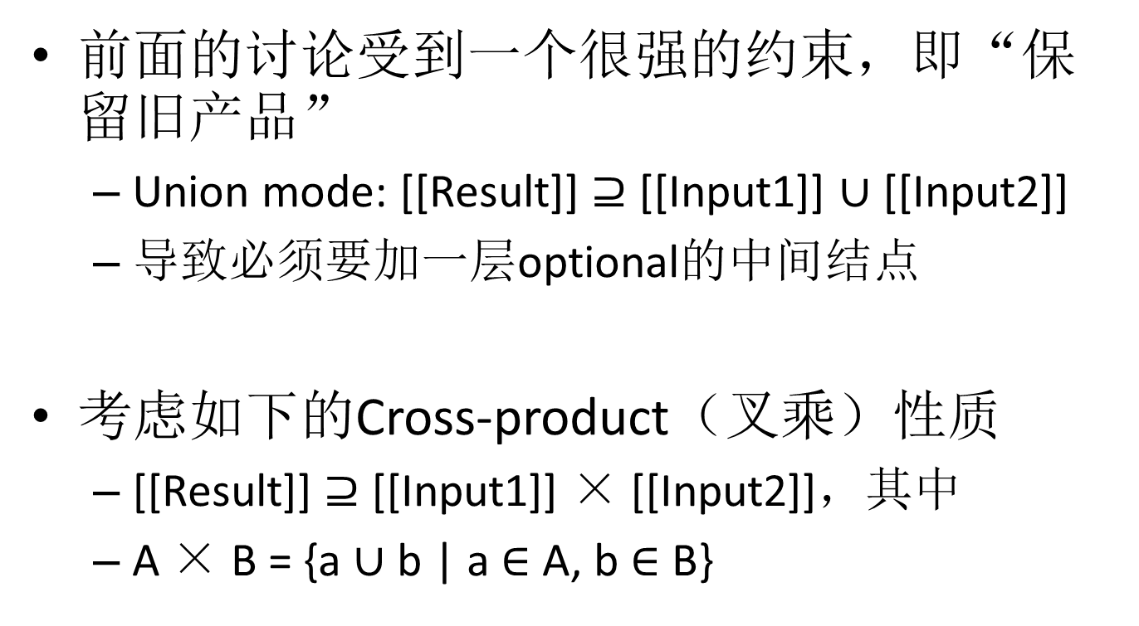
补充：新的merge想法
前面的讨论受到一个很强的约束，即“保留旧产品”
Union mode: [[Result]] $⊇$ [[Input1]] ∪ [[Input2]]
导致必须要加一层optional的中间结点
考虑如下的Cross-product（叉乘）性质
[[Result]] $⊇$ [[Input1]] × [[Input2]]，其中
A × B = {a ∪ b | a ∈ A, b ∈ B}

Slide 20
举例：D+D
以下是人为merge（按照直觉）
电脑
{CPU}
{CPU, 显卡}
电脑
{主板, 内存}
CPU
显卡
主板
内存
电脑
{CPU} ∪ {主板, 内存}
{CPU, 显卡} ∪ {主板, 内存}
（经验证，属于叉乘）
CPU
显卡
主板
内存

Slide 21
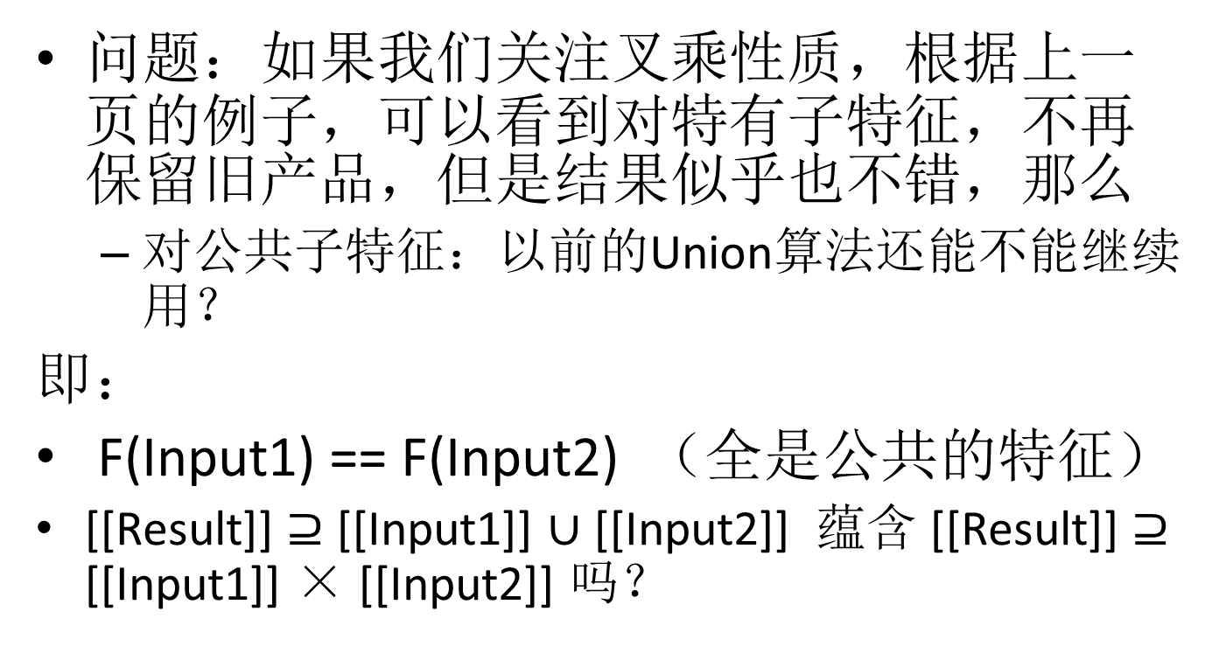
Back：公共与特有
问题：如果我们关注叉乘性质，根据上一页的例子，可以看到对特有子特征，不再保留旧产品，但是结果似乎也不错，那么
对公共子特征：以前的Union算法还能不能继续用？
即：
F(Input1) == F(Input2) （全是公共的特征）
[[Result]] $⊇$ [[Input1]] ∪ [[Input2]] 蕴含 [[Result]] $⊇$ [[Input1]] × [[Input2]] 吗？

Slide 22
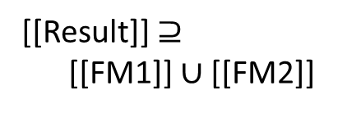
上述关系成立吗？
R
R
R
+
=
A
B
A
B
A
B
FM1
FM2
Result
[[FM1]] =
{ {R, A}, {R, B}
{R, A, B} }
[[FM2]] ={ {R},
{R, A}, {R, B},
{R, A, B} }
[[Result]] $⊇$
[[FM1]] ∪ [[FM2]]
猜想：关系是成立的
证明 （TODO）
关系成立：则可以像之前一样，关注特有子特征合并。

Slide 23
如果我们改为关注叉乘性质
从道理上来说合理吗？
叉乘结果：结果将丢失很多包含特有特征的旧产品（如：只有内存没有硬盘的电脑）。
这是一个需要去解释的问题
电脑
电脑
CPU
硬盘
内存
CPU
内存

